Slide 1
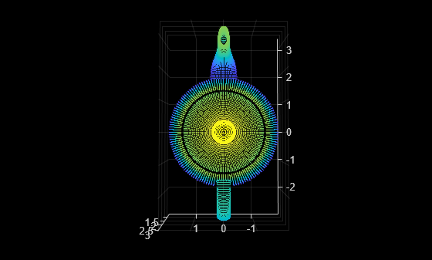
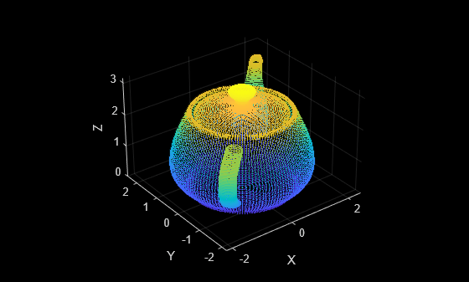
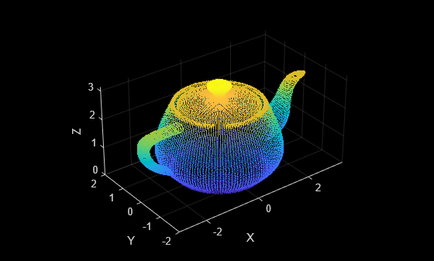
Effet des réseaux de neurones vectoriels sur l’équivariance SO(3)

Slide 2
Sommaire
Le problème
Explication du problème
Solution du problème
Architecture du réseau de neurones vectoriels
Performances des neurones vectoriels
Extension du problème aux molécules
Bibliographie

Slide 3
Sommaire
Le problème
Explication du problème
Solution du problème
Architecture du réseau de neurones vectoriels
Performances des neurones vectoriels
Extension du problème aux molécules
Bibliographie

Slide 4
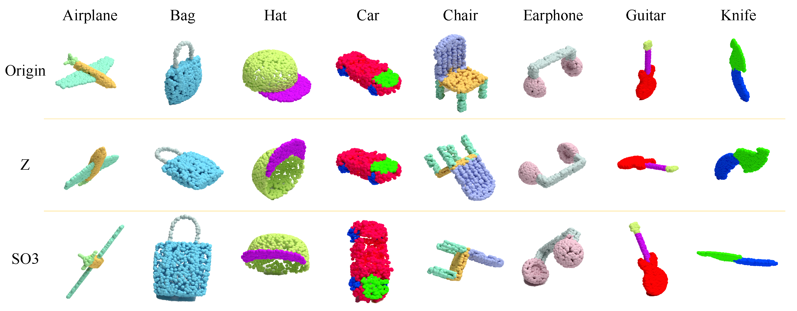
Un problème : la rotation de nuages de points

Slide 5

Un problème : la rotation de nuages de points
Réseau de neurones entrainé (e.g. : PointNet)

Slide 6
Un problème : la rotation de nuages de points
Réseau de neurones entrainé (e.g. : PointNet)

Slide 7
Un problème : la rotation de nuages de points

Slide 8
Un problème : la rotation de nuages de points
Déjà vu

Slide 9
Un problème : la rotation de nuages de points
Déjà vu
PointNet

Slide 10
Un problème : la rotation de nuages de points
Déjà vu
Casquette
PointNet

Slide 11
Un problème : la rotation de nuages de points
Déjà vu
Casquette
PointNet

Slide 12
Un problème : la rotation de nuages de points
Déjà vu
Casquette
PointNet
Voiture
PointNet
Chat
PointNet

Slide 13

Un problème : la rotation de nuages de points
Déjà vu
Casquette
PointNet
Voiture
Le réseau n’est pas invariant aux rotations !
PointNet
Chat
PointNet

Slide 14
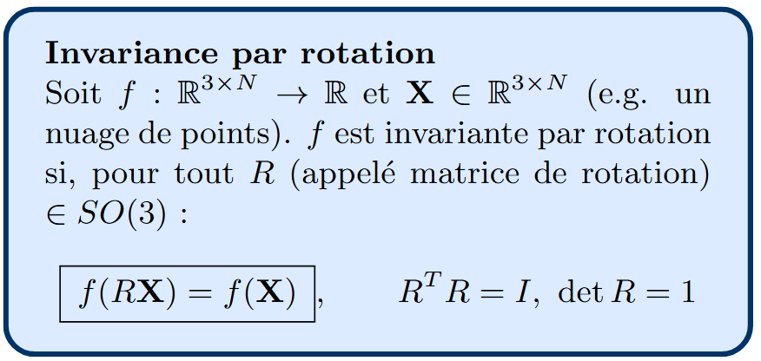
Un problème : la rotation de nuages de points
Déjà vu
Casquette
PointNet
Voiture
Le réseau n’est pas invariant aux rotations !
PointNet
Chat
PointNet

Slide 15
Un problème : la rotation de nuages de points
Déjà vu
Casquette
Neurone vectoriel
PointNet
Voiture
Le réseau n’est pas invariant aux rotations !
PointNet
Chat
PointNet

Slide 16
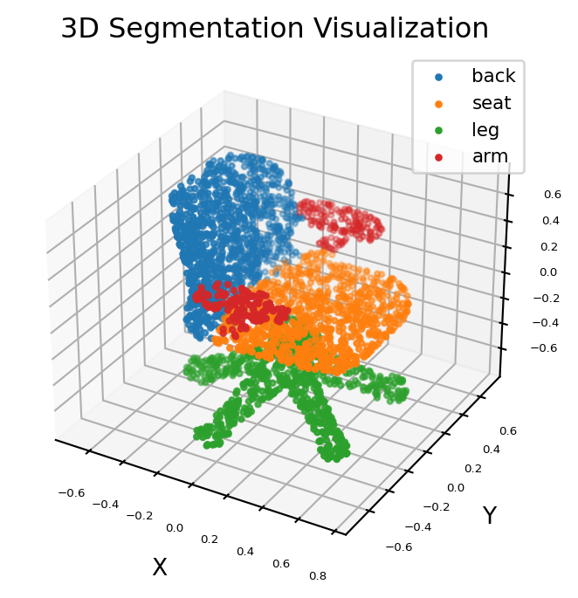
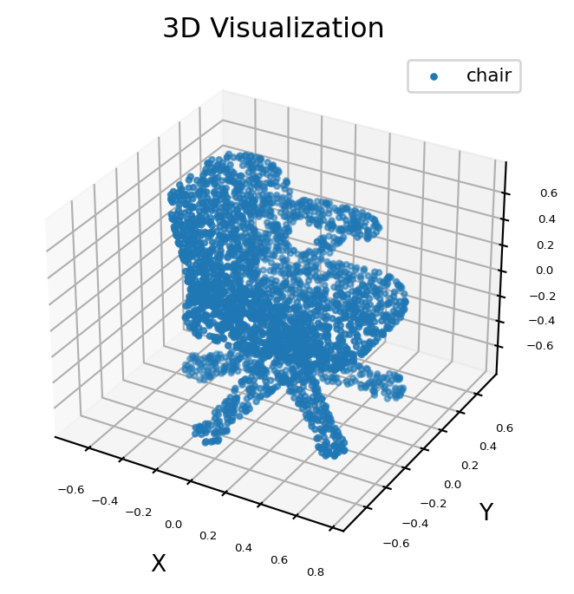
Un autre problème : la rotation de nuages de points pour la segmentation
réseau de neurones (PointNet)

Slide 17
Un autre problème : la rotation de nuages de points pour la segmentation

Slide 18
Un autre problème : la rotation de nuages de points pour la segmentation
réseau de neurones (PointNet)

Slide 19
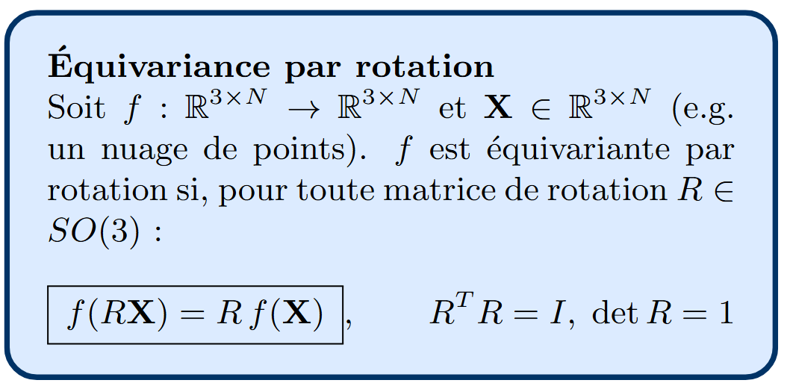
Un autre problème : la rotation de nuages de points pour la segmentation
réseau de neurones (PointNet)

Slide 20
Sommaire
Le problème
Explication du problème
Solution du problème
Architecture du réseau de neurones vectoriels
Performances des neurones vectoriels
Extension du problème aux molécules
Bibliographie

Slide 21
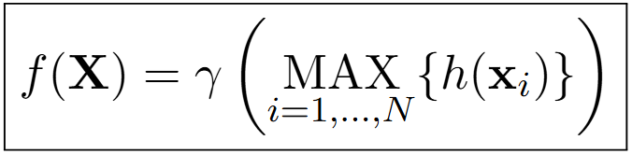
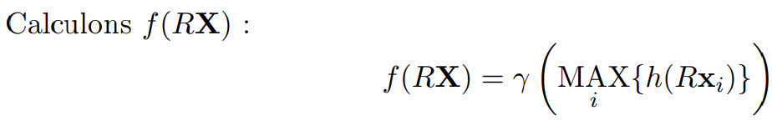
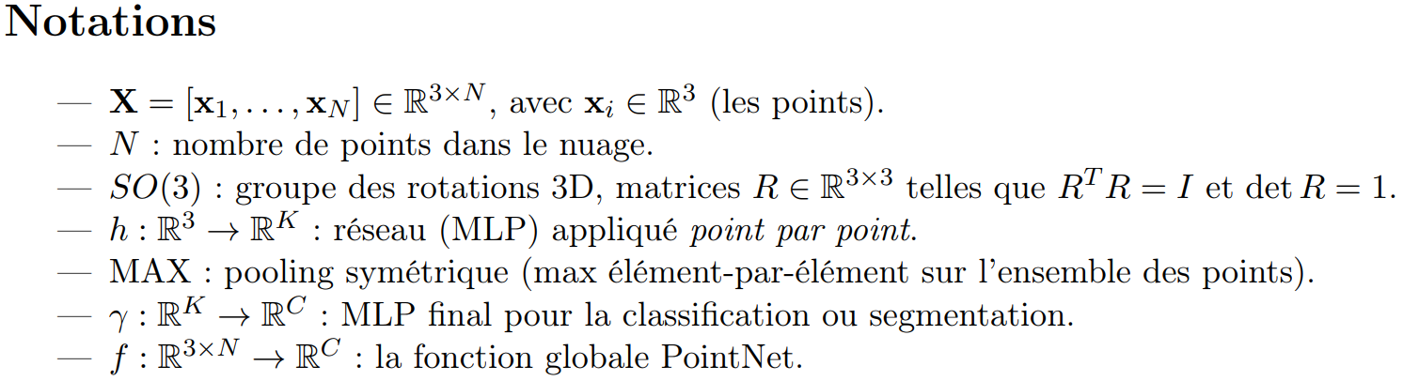
Explication du problème : Pourquoi PointNet n’est pas invariant et équivariant

Slide 22
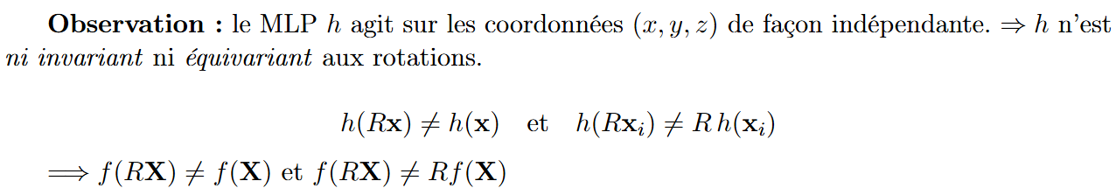
Explication du problème : Pourquoi PointNet n’est pas invariant et équivariant
PointNet n’est pas équivariant ni invariant

Slide 23
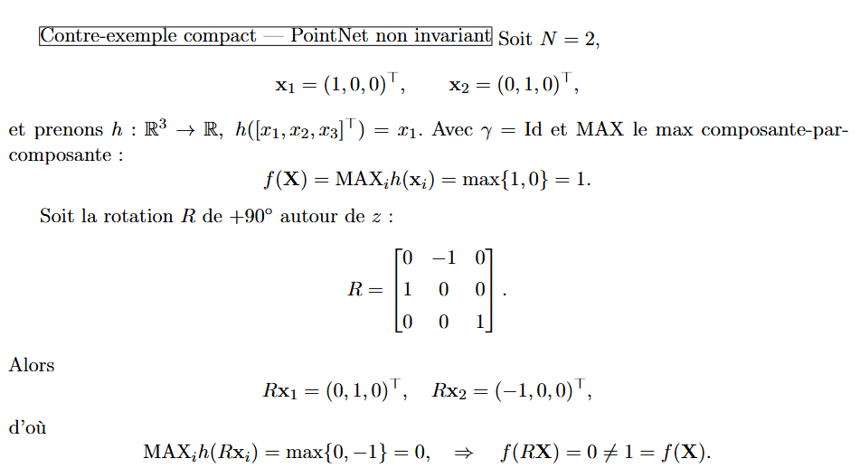
Contre-exemple PointNet non invariant

Slide 24
Sommaire
Le problème
Explication du problème
Solution du problème
Architecture du réseau de neurones vectoriels
Performances des neurones vectoriels
Extension du problème aux molécules
Bibliographie

Slide 25
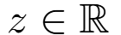
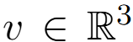
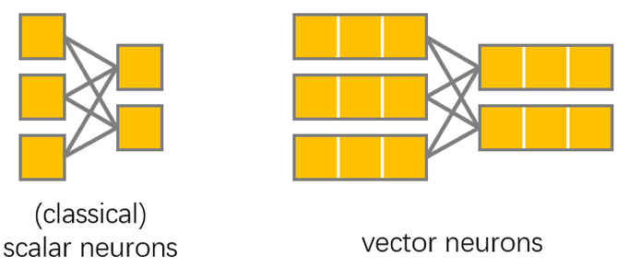
Solution au problème : les neurones vectoriels
un neurone classique
(un neurone « scalaire »)
un neurone vectoriel (nv)

Slide 26
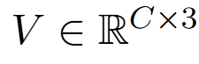
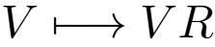
Solution au problème : les neurones vectoriels
un neurone classique
(un neurone « scalaire »)
un neurone vectoriel (nv)
Chaque nv aura C canaux
1 canal = 1 feature du vn
L’action d’une rotation sur V

Slide 27
Sommaire
Le problème
Explication du problème
Solution du problème
Architecture du réseau de neurones vectoriels
Performances des neurones vectoriels
Extension du problème aux molécules
Bibliographie

Slide 28
Architecture simplifiée du réseau de neurones vectoriels
Couche linéaire
Couche linéaire
Couche non-linéaire
Couche non-linéaire
n fois

Slide 29
Architecture simplifiée du réseau de neurones vectoriels
Couche linéaire
Couche linéaire
Pooling
Couche non-linéaire
Couche non-linéaire
n fois
n’ fois

Slide 30
Architecture simplifiée du réseau de neurones vectoriels
Couche linéaire
Couche linéaire
Couche linéaire
Pooling
Couche non-linéaire
Couche non-linéaire
Couche non-linéaire
n fois
n’ fois

Slide 31
Architecture simplifiée du réseau de neurones vectoriels
Couche linéaire
Couche linéaire
Couche linéaire
Pooling
Normalisation
Couche non-linéaire
Couche non-linéaire
Couche non-linéaire
n fois
n’ fois

Slide 32
Architecture simplifiée du réseau de neurones vectoriels
Couche linéaire
Couche linéaire
Couche linéaire
Pooling
Normalisation
Couche invariante
Couche non-linéaire
Couche non-linéaire
Couche non-linéaire
n fois
n’ fois

Slide 33
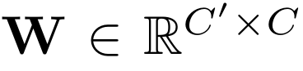
Architecture simplifiée du réseau de neurones vectoriels : Couche linéaire
Action de la couche linéaire
avec

Slide 34
Architecture simplifiée du réseau de neurones vectoriels : Couche linéaire
Action de la couche linéaire
avec
Équivariance de la couche :

Slide 35
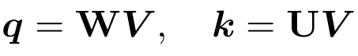
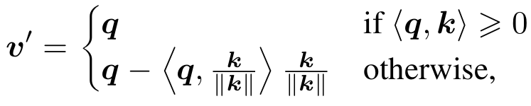
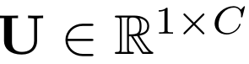
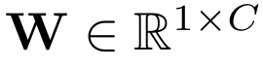
Architecture simplifiée du réseau de neurones vectoriels : Couche non linéaire
Action de la couche non linéaire
avec
matrices de poids

Slide 36
Architecture simplifiée du réseau de neurones vectoriels : Couche non linéaire
Action de la couche non linéaire
avec
matrices de poids
ReLU classique adapté à un neurone vectoriel

Slide 37
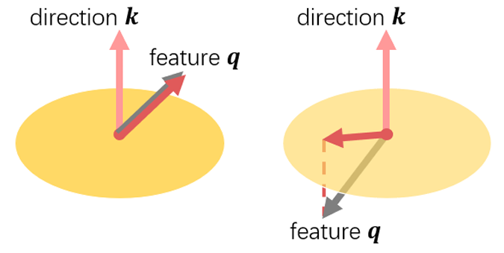
Architecture simplifiée du réseau de neurones vectoriels : Couche non linéaire
Action de la couche non linéaire
avec
matrices de poids
ReLU classique adapté à un neurone vectoriel

Slide 38
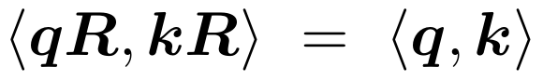
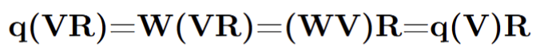
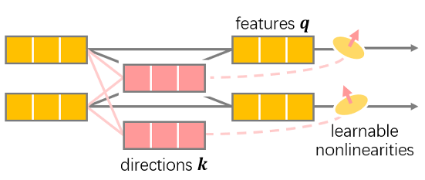
Architecture simplifiée du réseau de neurones vectoriels : Couche non linéaire
Action de la couche non linéaire
avec
matrices de poids
ReLU classique adapté à un neurone vectoriel
Équivariance de la couche :
-invariance de la condition :
-équivariance de q :

Slide 39
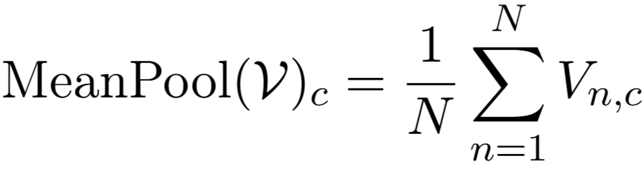
Architecture simplifiée du réseau de neurones vectoriels : Pooling
Action du pooling
avec

Slide 40
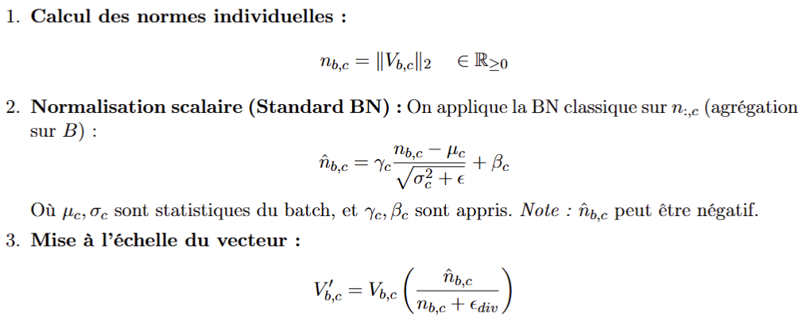
Architecture simplifiée du réseau de neurones vectoriels : Normalisation
Action de la normalisation

Slide 41
Architecture simplifiée du réseau de neurones vectoriels : Normalisation
Action de la normalisation

Slide 42
Architecture simplifiée du réseau de neurones vectoriels : Normalisation
Action de la normalisation

Slide 43
Architecture simplifiée du réseau de neurones vectoriels : Normalisation
Équivariance de la normalisation :
-la norme est invariante aux rotations, les statistiques des batchs aussi

Slide 44
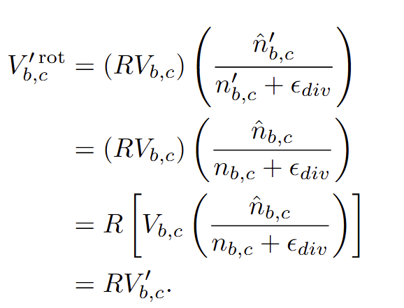
Architecture simplifiée du réseau de neurones vectoriels : Normalisation
Équivariance de la normalisation :
-la norme est invariante aux rotations, les statistiques des batchs aussi
=>

Slide 45
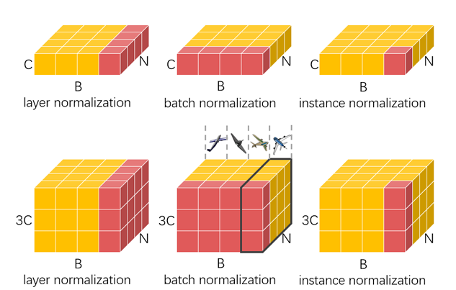
Architecture simplifiée du réseau de neurones vectoriels : Normalisation
Équivariance de la normalisation :
-la norme est invariante aux rotations, les statistiques des batchs aussi
=>
neurone classique

Slide 46
Architecture simplifiée du réseau de neurones vectoriels : Normalisation
Équivariance de la normalisation :
-la norme est invariante aux rotations, les statistiques des batchs aussi
=>
neurone classique
neurone vectoriel

Slide 47
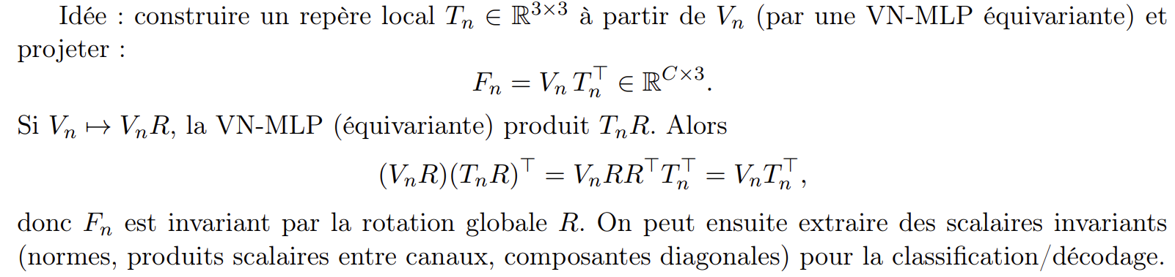
Architecture simplifiée du réseau de neurones vectoriels : Couche invariante

Slide 48
Architecture simplifiée du réseau de neurones vectoriels : Couche invariante

Slide 49
Architecture simplifiée du réseau de neurones vectoriels : Couche invariante

Slide 50
Architecture simplifiée du réseau de neurones vectoriels : Couche invariante

Slide 51
Sommaire
Le problème
Explication du problème
Solution du problème
Architecture du réseau de neurones vectoriels
Performances des neurones vectoriels
Extension du problème aux molécules
Bibliographie

Slide 52
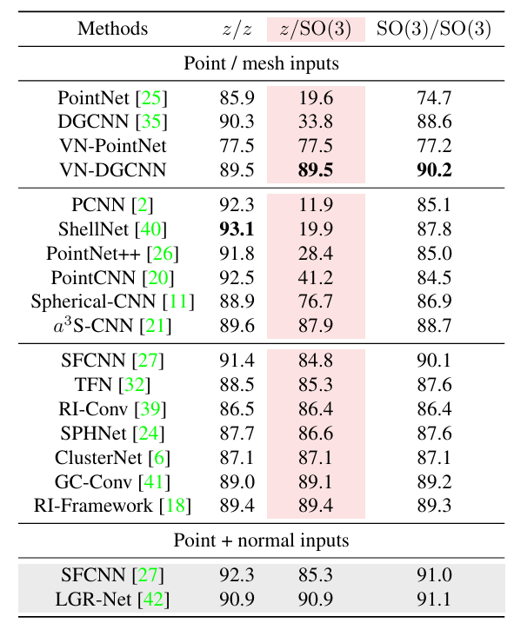
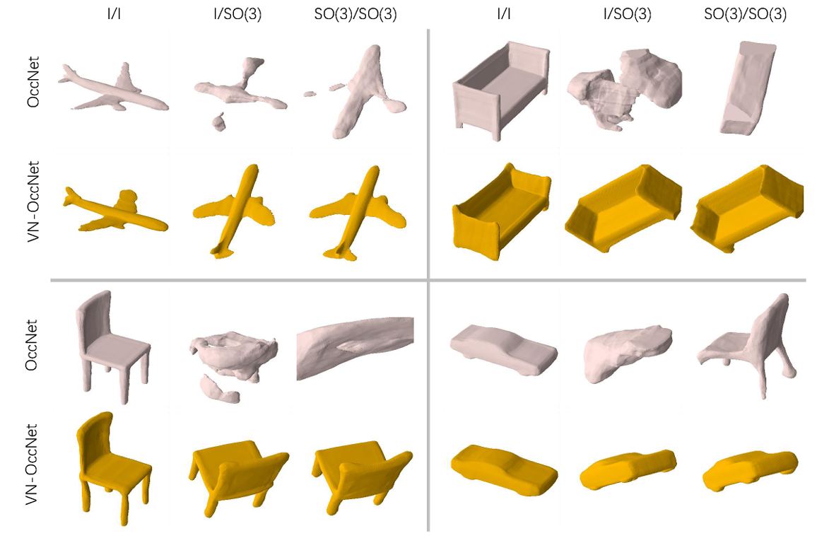
Performances des VNs sur les architectures plus classiques
Reconstruction
Classification

Slide 53
Performances des VNs sur les architectures plus classiques
Classification

Slide 54
Performances des VNs sur les architectures plus classiques

Slide 55
Sommaire
Le problème
Explication du problème
Solution du problème
Architecture du réseau de neurones vectoriels
Performances des neurones vectoriels
Extension du problème aux molécules
Bibliographie

Slide 56
Extension du sujet : Application au domaine moléculaire
Idée : Adapter Vector Neurons (VN) aux graphes moléculaires 3D pour prédire des propriétés avec équivariance SO(3) et régularisation physique.

Slide 57
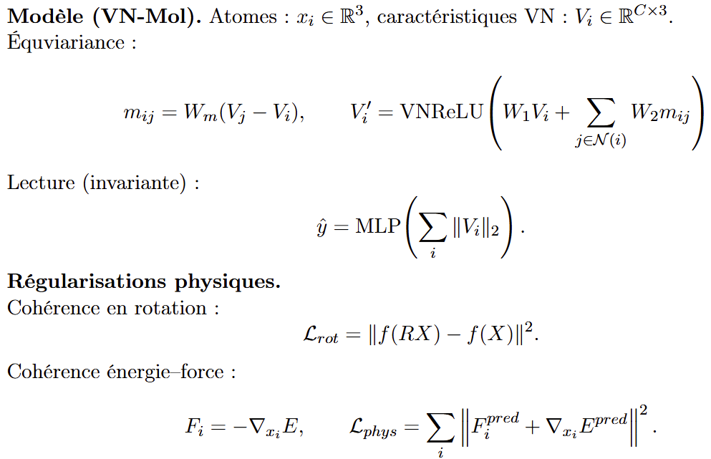
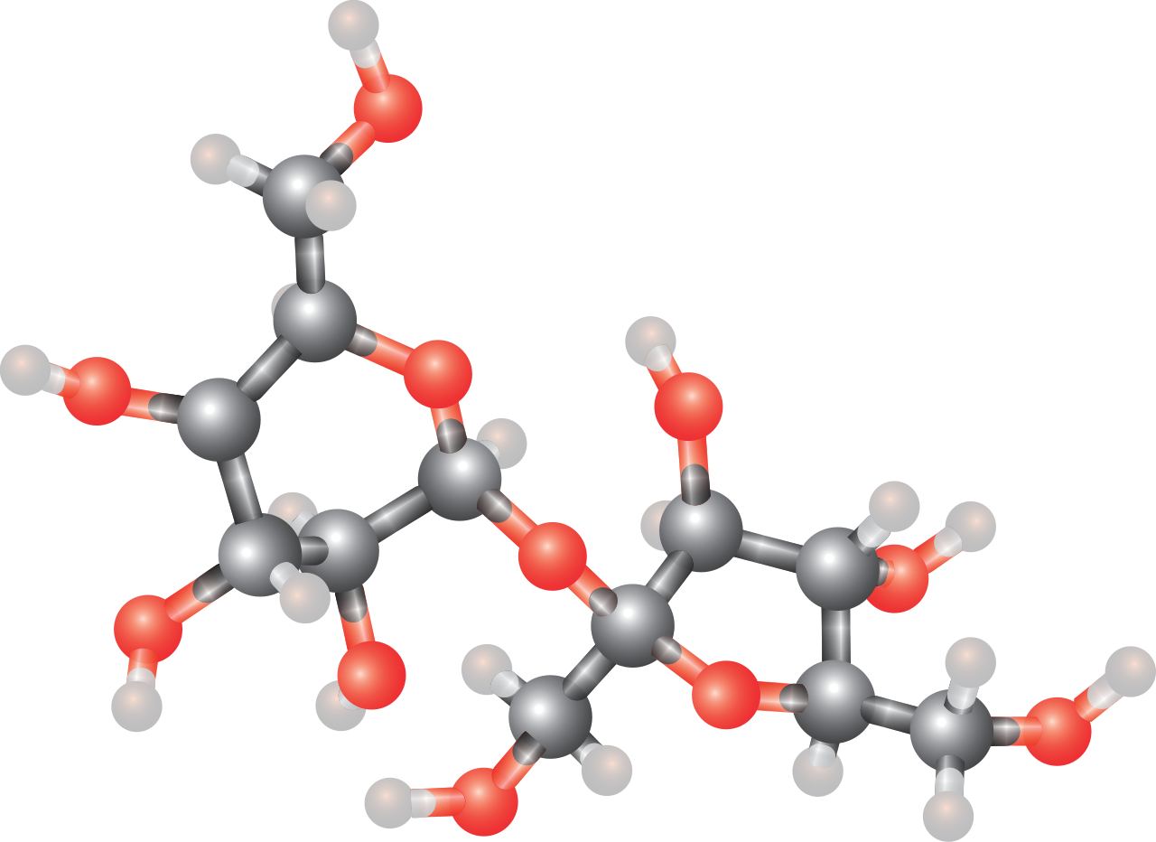
Extension du sujet : Application au domaine moléculaire
Idée : Adapter Vector Neurons (VN) aux graphes moléculaires 3D pour prédire des propriétés avec équivariance SO(3) et régularisation physique.

Slide 58
Extension du sujet : Application au domaine moléculaire
Idée : Adapter Vector Neurons (VN) aux graphes moléculaires 3D pour prédire des propriétés avec équivariance SO(3) et régularisation physique.
SchNet: A Deep Learning Architecture for Molecules and Materials Kristof T. Schütt, Huziel E. Sauceda, Pieter-Jan Kindermans, Alexandre Tkatchenko, Klaus-Robert Müller

Slide 59
Sommaire
Le problème
Explication du problème
Solution du problème
Architecture du réseau de neurones vectoriels
Performances des neurones vectoriels
Extension du problème aux molécules
Bibliographie

Slide 60
Bibliographie
Deng, C., Litany, O., Duan, Y., Poulénard, A., Tagliasacchi, A., & Guibas, L. (2021). Vector Neurons: A General Framework for SO(3)-Equivariant Networks. arXiv:2104.12229.
Qi, C. R., Su, H., Mo, K., & Guibas, L. J. (2017). PointNet: Deep Learning on Point Sets for 3D Classification and Segmentation. CVPR / arXiv:1612.00593.
Qi, C. R., Yi, L., Su, H., & Guibas, L. J. (2017). PointNet++: Deep Hierarchical Feature Learning on Point Sets in a Metric Space. NeurIPS 2017 / arXiv:1706.02413.
Wang, Y., Sun, Y., Liu, Z., Sarma, S. E., Bronstein, M. M., & Solomon, J. M. (2019). Dynamic Graph CNN for Learning on Point Clouds (DGCNN). ACM Trans. Graph. / arXiv:1801.07829.
Thomas, N., Smidt, T., Kearnes, S., Yang, L., Li, L., Kohlhoff, K., & Riley, P. (2018). Tensor Field Networks: Rotation- and Translation-Equivariant Neural Networks for 3D Point Clouds. arXiv:1802.08219.
Fuchs, F. B., Worrall, D. E., Fischer, V., & Welling, M. (2020). SE(3)-Transformer: 3D Roto-Translation Equivariant Attention Networks. NeurIPS 2020 / arXiv:2006.10503.
Geiger, M., & Smidt, T. (2022). e3nn: Euclidean Neural Networks. arXiv:2207.09453. (framework for E(3)-equivariant networks).
Mescheder, L., Oechsle, M., Niemeyer, M., Nowozin, S., & Geiger, A. (2019). Occupancy Networks: Learning 3D Reconstruction in Function Space. CVPR 2019.

